Slide 1
都議選結果を受けて 立民・共産共闘批判の徹底を
情報パック7月号

Slide 2
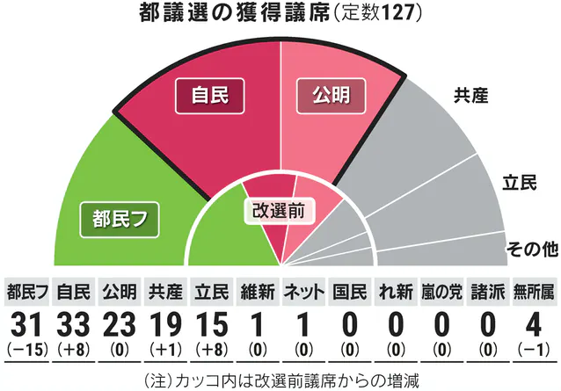

Slide 4
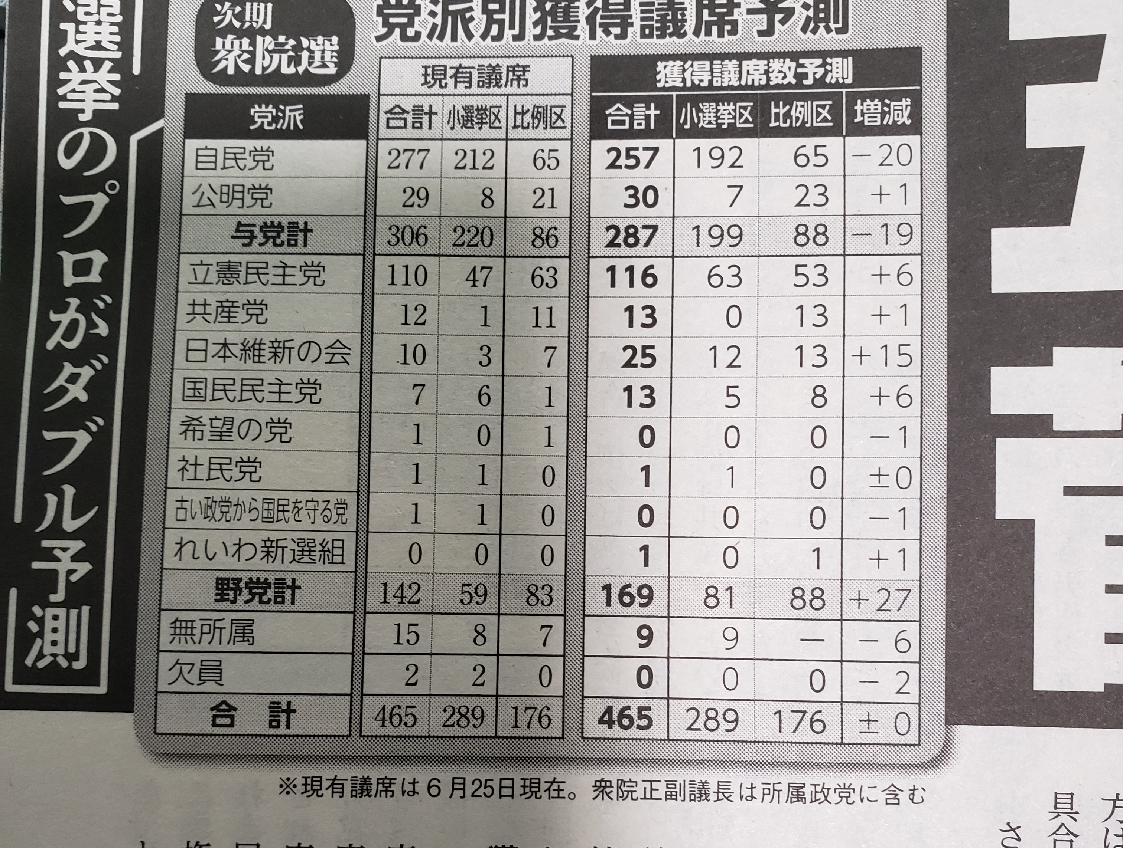
「サンデー毎日」7月11日号

Slide 5
予想外の結果 勝者なき都議選結果
①自民党 第一党に しかし「敗北」（過去2番目に少ない議席）
②都民ファースト 踏ん張った
都議選の焦点は結局、小池都知事だった
③公明党 脅威の粘り 候補者全員当選続く 連続8回
④立民・共産 「共闘」効果確認
共産が立民を上回った 「連合」の不満
「勝者なき」の評価に反発

Slide 6
立民、共産の共闘
立民 安住淳国対委員長
「（選挙協力の）成果が出た。国政でも十分に参考にしなければならない」
「リアルパワーは何なのかを冷静に見なければ」 国民民主党を批判
（リアルパワー＝日本共産党） 「連合」ではないということ
小池氏
「候補者調整が非常に大きな成果を上げた」と強調
・・・・・・・・・・・・・・・・・・・・・・・・・・・・・・
枝野代表
「自民党に代わる選択肢は我々しかないんだ、ということが十分に届ききっていない選挙になってしまった」と反省の弁（6日）

Slide 7
立民・共産の共闘
共産党と共闘 定数1～３の選挙区の約8割
立憲7勝2敗、勝利した選挙区ではトップ当選（「朝日」7月6日付）
1人区は全部で７つ
立民と共産はそのうち6選挙区で事実上の選挙協力
6選挙区のうち立民と無所属が立った２選挙区で議席をとった（前回は都民が勝った）
共産党に一本化で勝利 （42選挙区、127議席を競う）
豊島、文京、北、北多摩４、日野
立民やネット、無所属に一本化で議席獲得
渋谷、中野、武蔵野、三鷹、小金井、立川、小平、北多摩２

Slide 8
小池百合子都知事の「力」
告示前に疲労で入院
投開票二日前に 記者会見
最後の一日、14選挙区を回った 酸素ボンベを伴って
同情票の獲得
政権批判票の受け皿に 「都民ファ」

Slide 9
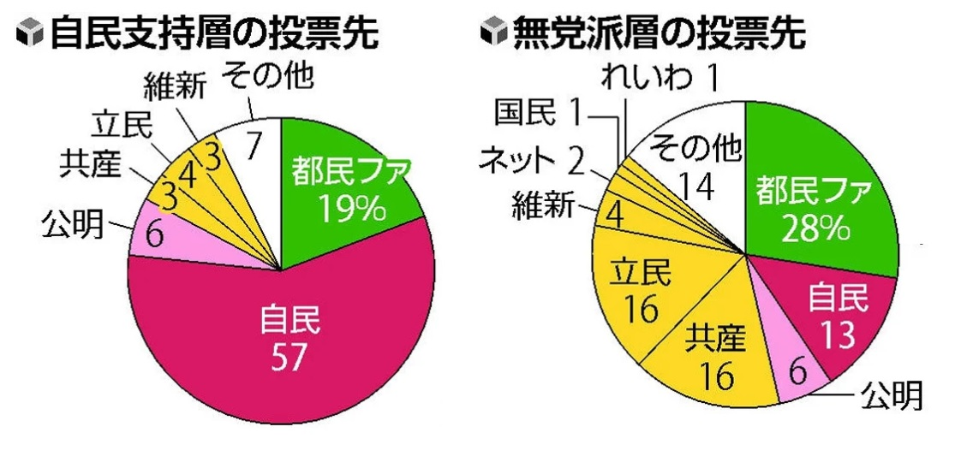
「読売」7月5日付 出口調査結果

Slide 10
「読売」7月4日 出口調査結果 約23000人対象
①支持政党
自民 ３３％
立民 １１％
共産 ８％
都民 ６％
公明 ５％
②支持政党別投票先
都民 都民へ８５％
自民 都民へ１９％
公明 都民へ４％
立民 都民へ１６％

Slide 11
無党派
都民へ ２８％
共産、立民へ１６％
自民へ １３％
公明へ ６％
小池都政への評価 評価する６１％ 評価しない３５％

Slide 12
奇跡のような（山口代表）結果
7月5日 公明 全員当選に手ごたえ
山口代表
「コロナの感染状況の中で全員当選を果たすことができた。まさに奇跡的とも思える結果だ」 5日未明
公明政治連盟が昭和38年の都議選で躍進
翌39年に構成政党としての公明党が誕生
平成元年を最後に落選者を出していない 8回連続

Slide 13
立民・共産共闘批判の徹底を
左派リベラルは政権を担えない！！

